Slide 1

TẾ BÀO – ĐƠN VỊ CƠ SỞ CỦA SỰ SỐNG
BÀI 17: TẾ BÀO

Slide 2
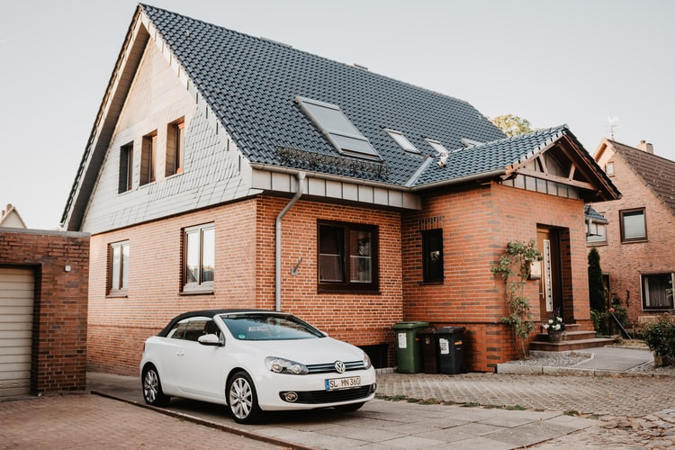
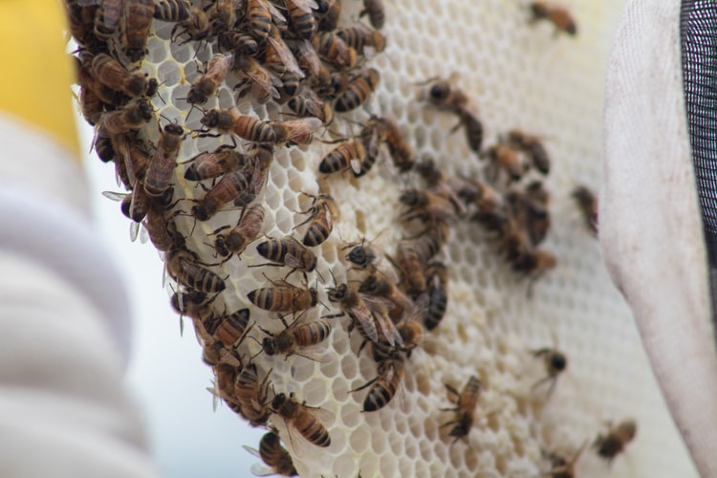
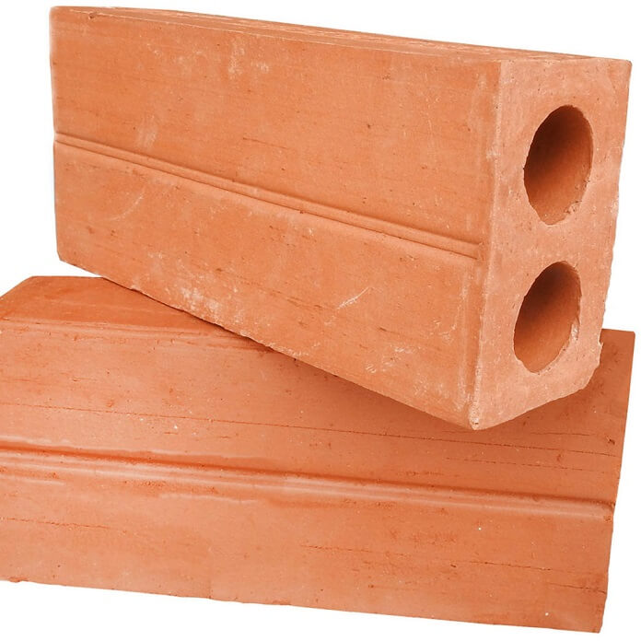
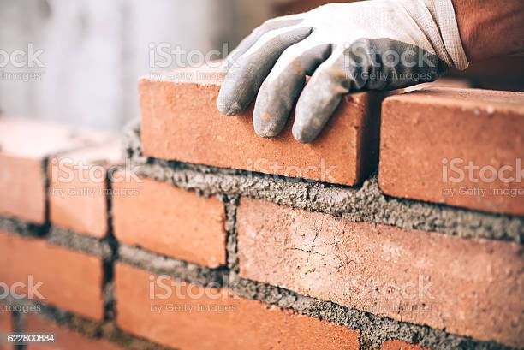
QUAN SÁT
Tổ ong
Ngôi nhà
Viên gạch

Slide 3
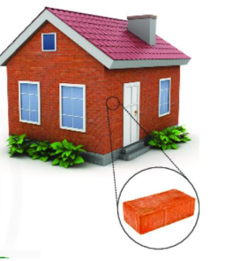
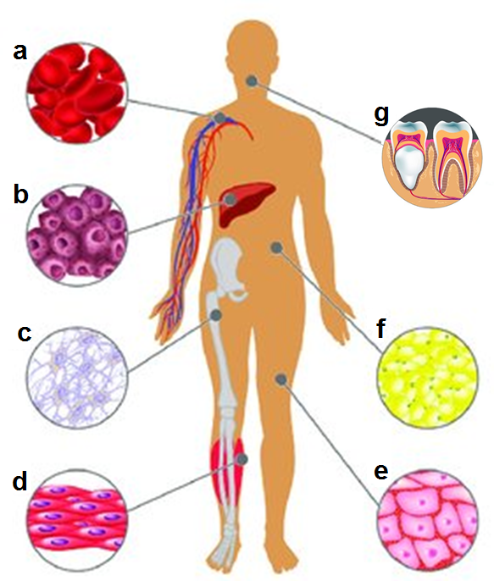
Ta thấy mỗi viên gạch xây nhà, mỗi căn hộ trong một tòa chung cư, mỗi khoang nhỏ trong tổ ong đều là những đơn vị cấu trúc trong hệ thống lớn.
Các tế bào trong cơ thể người
Vậy cơ thể sống, đơn vị cấu trúc và chức năng đó là gì?

Slide 4
Bài 17: Tế bào
Mục tiêu
1. Khái niệm và chức năng của tế bào
4. Phân biệt tế bào nhân sơ, nhân thực. Nhận biết lục lạp
2. Hình dạng và kích thước của một số tế bào
5. Tế bào là đơn vị cấu trúc và chức năng của sự sống
3. Cấu tạo và chức năng mỗi thành phần chính của tế bào
6. Sự lớn lên và sinh sản của tế bào

Slide 5
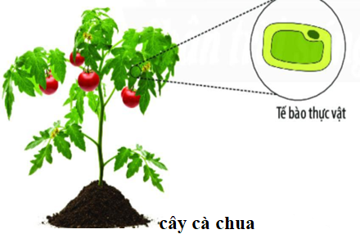
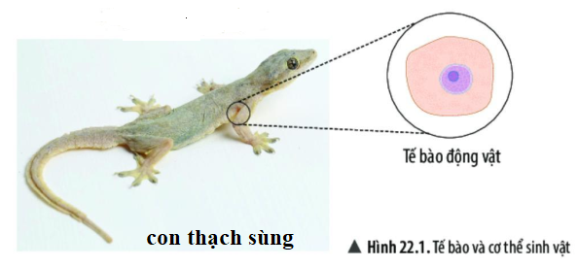
Bài 17: Tế bào
I. Khái quát chung về tế bào
Tế bào là gì?
Quan sát hình bên, em hãy cho biết đơn vị cấu trúc của cơ thể sinh vật là gì?
Tất cả các cơ thể sinh vật (thực vật, động vật, con người,…) đều được cấu tạo từ các đơn vị rất nhỏ bé gọi là tế bào

Slide 6
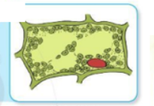
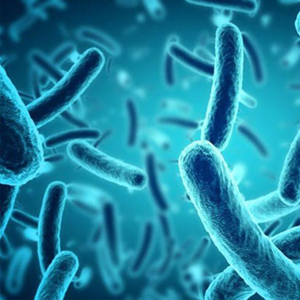

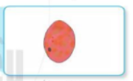
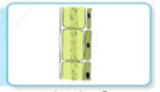
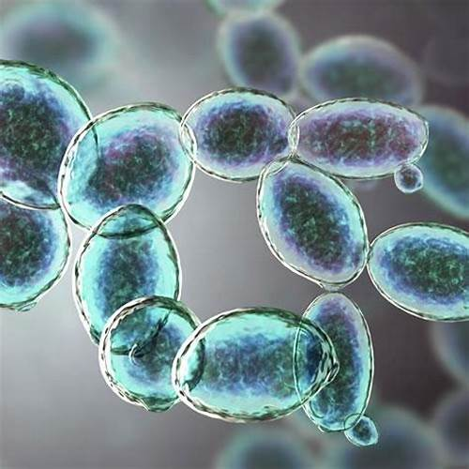
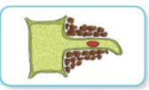
I. Khái quát chung về tế bào
Tế bào thịt lá
Tế bào thịt quả
Tế bào vi khuẩn
Tế bào ống dẫn
Tế bào lông hút
Tế bào nấm men
Một số tế bào ở cây cà chua

Slide 7
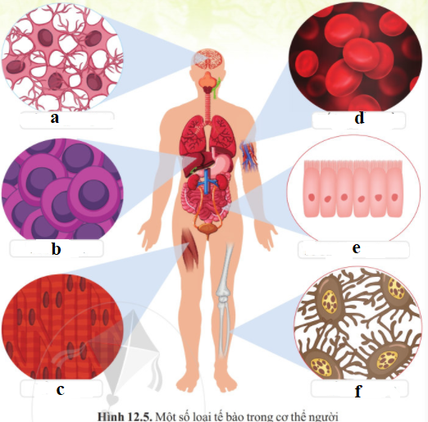
I. Khái quát chung về tế bào
Em hãy kể tên một số tế bào trong cơ thể người
Gợi ý:
Tế bào thần kinh
Tế bào gan
Tế bào cơ
Tế bào hồng cầu
Tế bào biểu mô ruột
Tế bào xương
Tế bào là đơn vị của sự sống

Slide 8


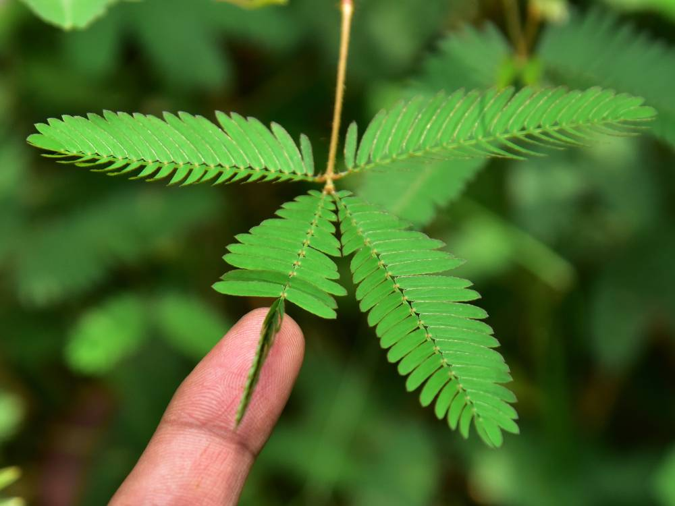
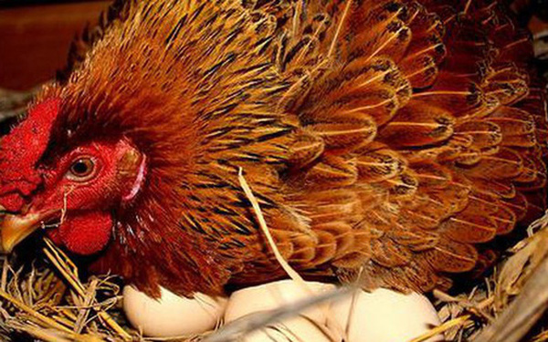
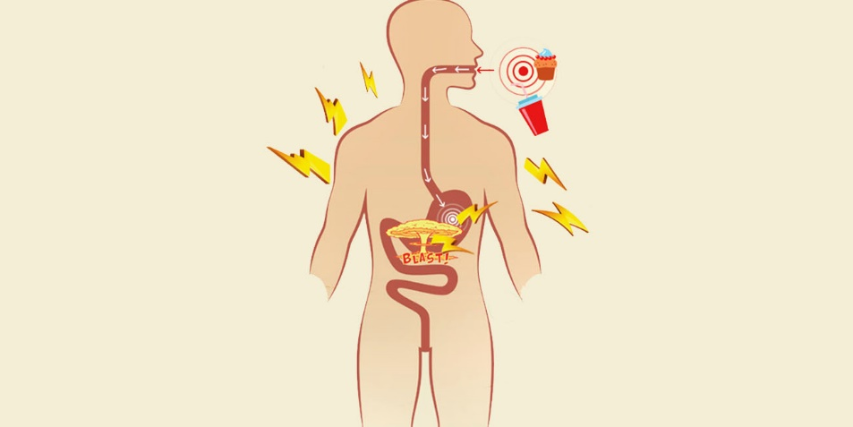
Cảm ứng
Sinh trưởng và phát triển
Vận động
Sinh sản
Trao đổi chất
Một số chức năng của tế bào

Slide 9
I. Khái quát chung về tế bào
Rút ra kết luận
Mọi cơ thể sinh vật đều được cấu tạo từ tế bào.
Tế bào có thể thực hiện các chức năng của cơ thể như sau:
Trao đổi chất và chuyển hóa năng lượng
Sinh trưởng và phát triển
Vận động
Cảm ứng
Sinh sản

Slide 10
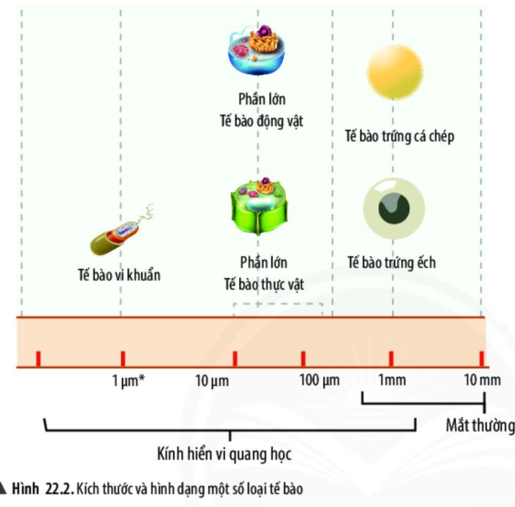
I. Khái quát chung về tế bào
Kích thước tế bào
Chúng ta nhận thấy mỗi loại tế bào có những loại kích thước khác nhau
NOTE
Kích thước trung bình của tế bào từ 0,5 – 100 µm
Tế bào vi khuẩn có kích thước nhỏ khoảng 0,5-10 µm
Tế bào động vật, thực vật có kích thước lớn khoảng 10-100 µm

Slide 11
I. Khái quát chung về tế bào
Kích thước tế bào
Chúng ta quan sát những tế bào này bằng cách nào?
Quan sát bằng mắt thường: tế bào trứng cá, trứng ếch…
Quan sát bằng kính hiển vi quang học: tế bào vi khuẩn, tế bào động vật,….

Slide 12
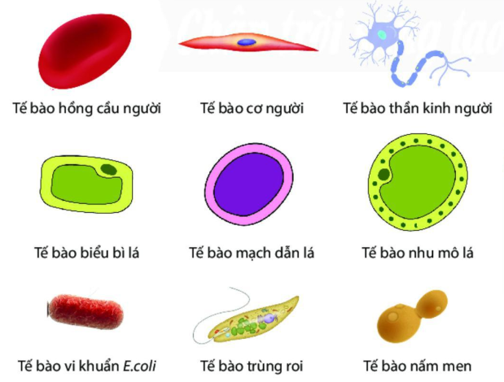
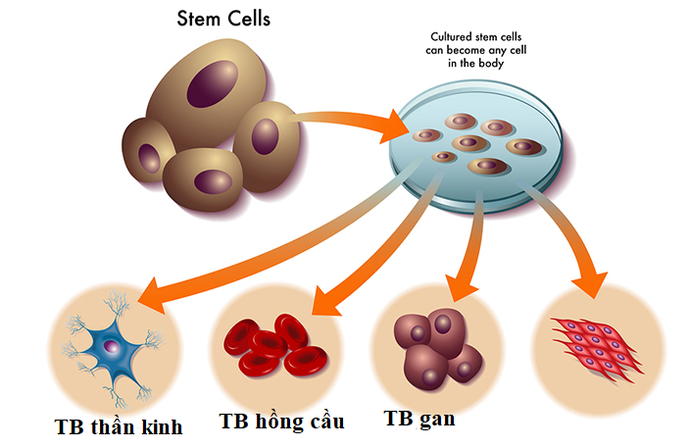
I. Khái quát chung về tế bào
Em hãy cho biết hình dạng của một số tế bào trong hình dưới đây?
Hình cầu, hình sợi, hình đĩa, hình nhiều cạnh, hình thoi,….

Slide 13
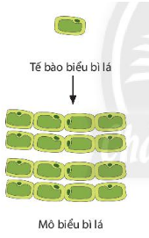
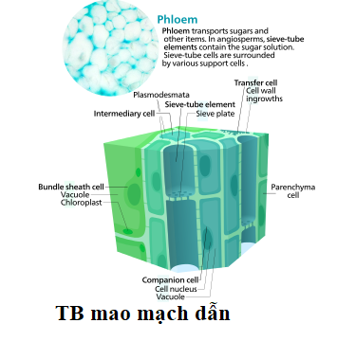
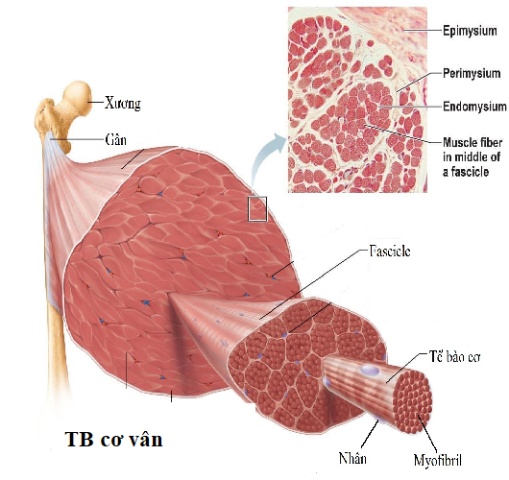
I. Khái quát chung về tế bào
Sự khác nhau về kích thước và hình dạng tế bào có ý nghĩa gì với sinh vật?
Bảo vệ
Dẫn truyền nước, muối khoáng và chất dinh dưỡng
Vận động

Slide 14
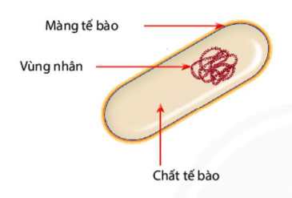
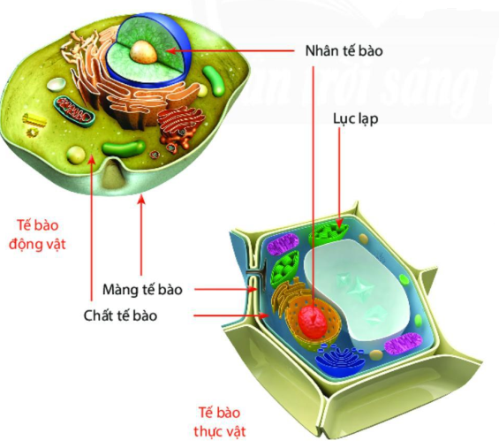
I. Khái quát chung về tế bào
Thành phần chính của tế bào
TẾ BÀO
Tế bào nhân sơ
Cấu tạo đơn giản
Tế bào nhân thực
Cấu tạo phức tạp
Em hãy mô tả các thành phần của tế bào nhân sơ và nhân thực
Tế bào nhân sơ không có nhân hoàn chỉnh và không chứa bào quan có màng. VD: vi khuẩn,..
Tế bào nhân thực có nhân và bào quan có màng. VD: TB thực vật, động vật
Tế bào nhân sơ có cấu tạo đơn giản và bằng 1/10 nhân thực

Slide 15
I. Khái quát chung về tế bào
Em hãy so sánh giữa tế bào nhân sơ và nhân thực
Quan sát hình 22.4, 22.5 hoàn thành nội dung phiếu học tập
Phiếu học tập số 1. (Nhóm 1, 2)
Thời gian: 3 phút
SO SÁNH CẤU TẠO
TẾ BÀO NHÂN SƠ VÀ TẾ BÀO NHÂN THỰC
+ Giống nhau:
........................................................................................................................................................................................................................................................................................................................................................................................................................
+ Khác nhau:

Slide 16
SO SÁNH CẤU TẠO
TẾ BÀO NHÂN SƠ VÀ TẾ BÀO NHÂN THỰC
+ Giống nhau:
- Đều có: 1. Màng tế bào; 2. Chất tế bào
+ Khác nhau:
Tế bào nhân sơ | Tế bào nhân thực
- Không có màng nhân bao bọc (vùng nhân).
- Kích thước nhỏ = 1/10 tế bào nhân thực
- Có màng nhân bao bọc.
- Kích thước lớn hơn.

Slide 17
I. Khái quát chung về tế bào

Slide 19
Phiếu học tập số 3. ( Nhóm 5,6)
Thời gian 3 phút
Câu 1. Nêu điểm khác biệt của tế bào thực vật và tế bào thực vật.
Điểm phân biệt | Tế bào thực vật | Tế bào động vật
Hình dạng
2. Lục lạp
Câu 2. Tại sao thực vật có khả năng quang hợp?

Slide 20
Phiếu học tập số 3. ( Nhóm 5,6)
Thời gian 3 phút
Câu 1. Nêu điểm khác biệt của tế bào thực vật và tế bào động vật.
Điểm phân biệt | Tế bào thực vật | Tế bào động vật
Hình dạng
2. Lục lạp
Có thành xenlulozo nên hình dạng xác định
Không có thành xenlulozo nên hình dạng bất thường
Có
Không
Câu 2. Tại sao thực vật có khả năng quang hợp?
- Thực vật có bào quan lục lạp nên có khả năng quang hợp.

Slide 21
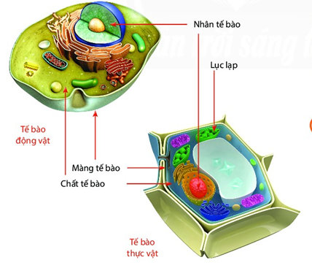
I. Khái quát chung về tế bào
Mọi tế bào đều có đều có cấu tạo gồm 3 thành phần chính:
Màng tế bào
Chất tế bào
Nhân tế bào

Slide 22
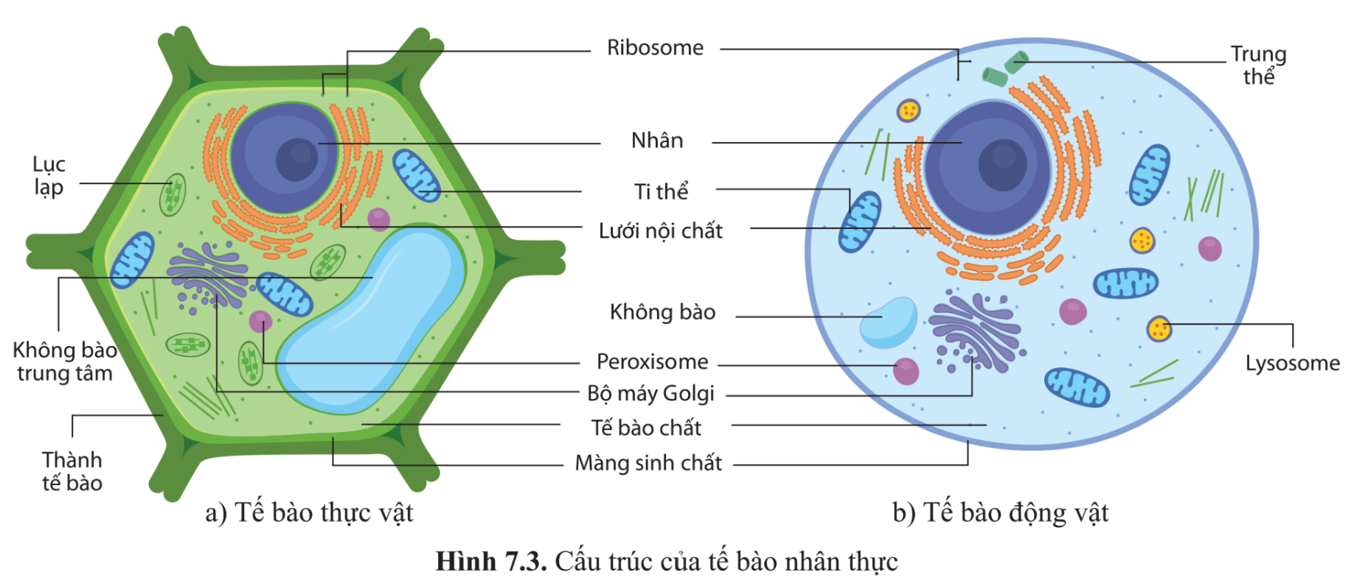

Slide 23

I. Khái quát chung về tế bào
Mọi cơ thể sống đều được cấu tạo từ tế bào
Tế bào có kích thước nhỏ, phần lớn phải sử dụng kính hiển vi để quam sát.
Tế bào được cấu tạo từ 3 thành phần chính:
+ Màng tế bào: bảo vệ và kiểm soát các chất đi vào và đi ra khỏi tế bào.
+ Chất tế bào: chứa các bào quan, là nơi diễn ra các hoạt động sống của tế bào.
+ Nhân tế bào hoặc vùng nhân: chứa vật chất di truyền, điều khiển mọi hoạt động sống của tế bào.
Tế bào động vật và thực vật đều là tế bào nhân thực. Tế bào thực vật có bào quan lục lạp thực hiện chức năng quang hợp.

Slide 24
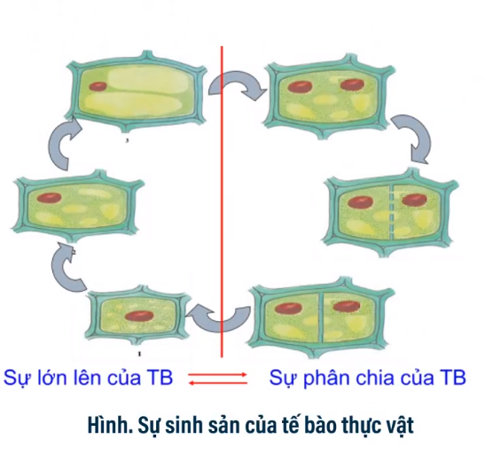
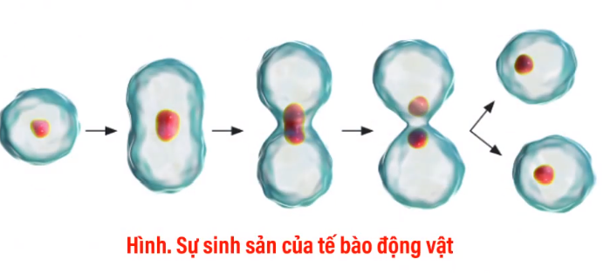

II. Sinh sản của tế bào
Quan sát hình bên, em hãy chỉ ra dấu hiệu sự sinh sản của tế bào
Dấu hiệu: Tế bào phân chia thành tế bào khác
Sự phân bào

Slide 25
LUYỆN TẬP
Câu 1. Chức năng của màng tế bào là
A) chứa vật chất di truyền, điều khiển mọi hoạt động sống của tế bào.
B) bảo vệ và kiểm soát các chất đi vào, đi ra khỏi tế bào.
C) chứa các bào quan, là nơi diễn ra các hoạt động sống của tế bào.
D) tham gia vào quá trình quang hợp của tế bào.
Câu 2. Thành phần nào có chức năng điều khiển hoạt động của tế bào
A) nhân.
B) tế bào chất.
C) màng tế bào.
D) lục lạp.

Slide 26
Câu 3. Thành phần chứa các bào quan, là nơi diễn ra các hoạt động sống của tế bào
A) nhân.
B) tế bào chất.
C) màng tế bào.
D) lục lạp.
Câu 4. Hình dạng của tế bào
A) Hình cầu, hình thoi.
B) Hình đĩa, hình sợi.
C) Hình sao, hình trụ.
D) Nhiều hình dạng.

Slide 27
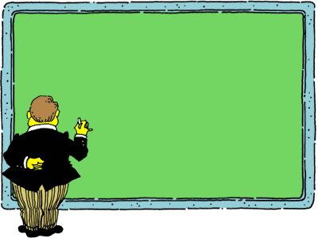


DẶN DÒ
- Về nhà học bài, trả lời câu hỏi SGK.
- Chuẩn bị trước bài mới.

Slide 28

Cảm ơn các em đã lắng nghe

